Slide 1
A hallgatók munka világában történő elhelyezkedésének szervezése és nyomonkövetése
PROCSEE projekt
Prof. Dr. Wéber György
Kísérletes és Sebészeti Műtéttani Intézet
Semmelweis Egyetem, Budapest

Slide 2
PROCSEE National Stakeholder Committee
1. workshop – Bp 2016.júl.5.
Kihívások:
minőségbiztosítás a szakmai gyakorlatokon és a képzés minden területén, vezetői motiváltság a minőségbiztosításban
utódnevelés hasznának, szerepének tudatosítása a munkáltatókban
szakmai gyakorlat lényegének definiálása,
a megfelelő körülmények megteremtése; jogszabályi háttérrel lehetőség biztosítása a KKV-k számára gyakornok fogadására
alumni rendszerek fejlesztése akár a mesteroktatók bevonására is

Slide 3
PROCSEE National Stakeholder Committee
1. workshop – Bp 2016.júl.5.
Kihívások:
hallgatói érdek érvényesítése
képességek és szakmai elvárások definiálása, hallgatók kommunikációs készségének fejlesztése
karrierirodákban meglévő tudás hasznosítása;
hallgatók monitorozása, és az ennek során szerzett tudás hasznosítása;
szakmai gyakorlat során és később a tényleges munkavállalás során (diplomás pályakövetési rendszer aktív használata)
lemorzsolódás csökkentése, diploma nélkül dolgozók képesítésének megszervezése (pl. lemorzsolódó informatikusok, villamosmérnökök, stb. foglalkoztatása diploma nélkül)

Slide 4
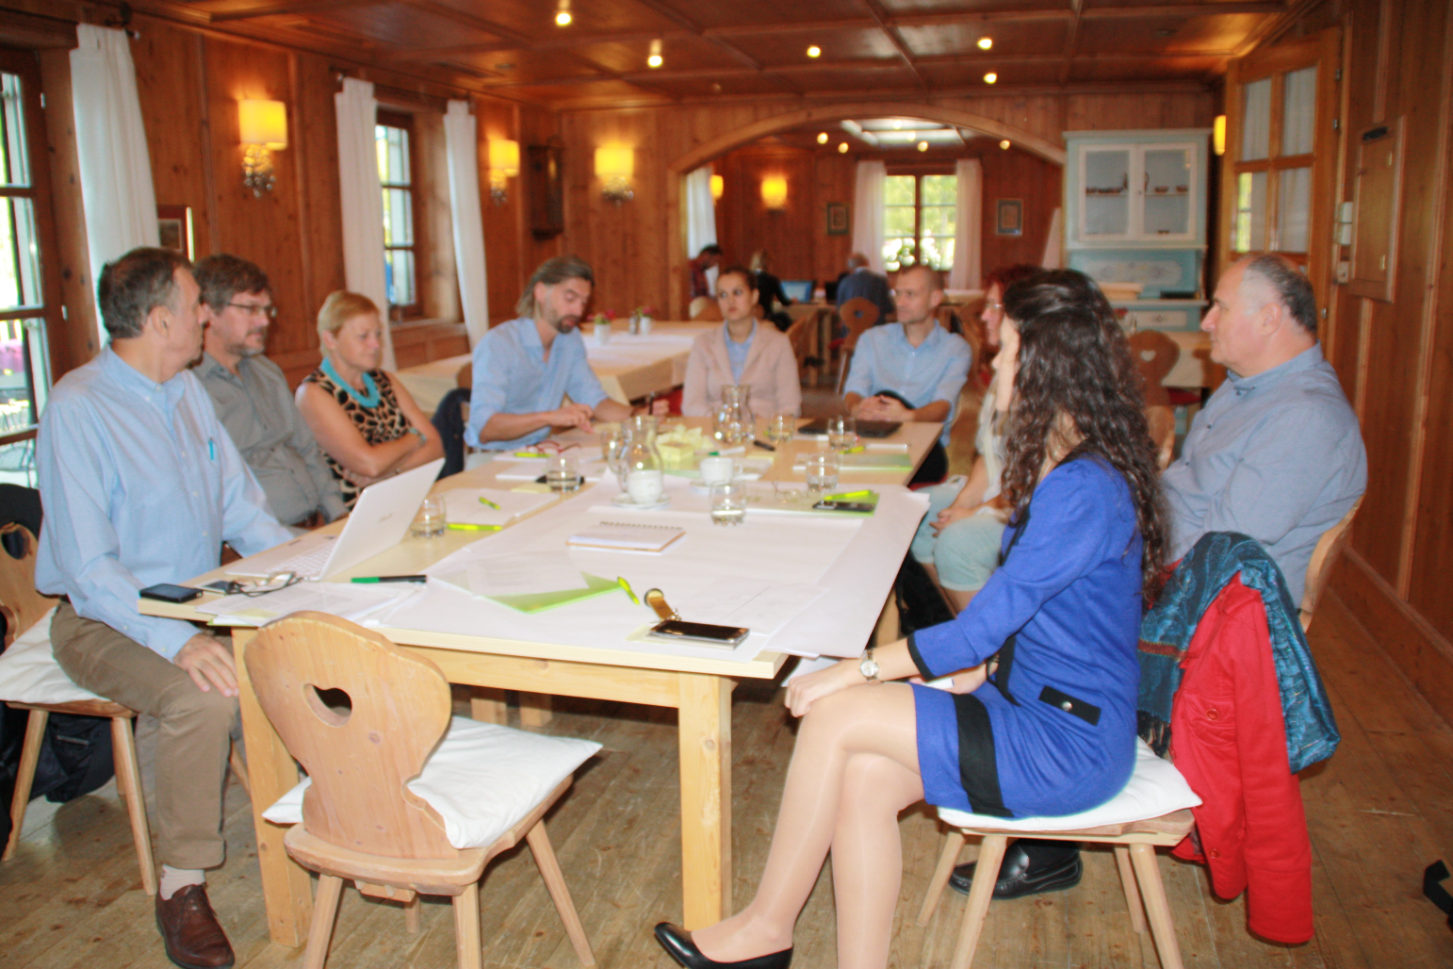
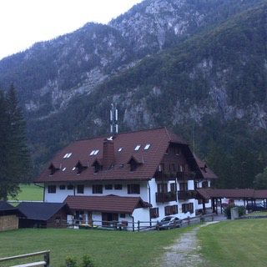
PROCSEE project 1st PHE Excellence Forum, Logarska Dolina, Slovenia, Sept 28 - Oct 1.

Slide 5
3. Organising and Monitoring Student Placements in the World of Work
Challenges:
Quality assurance of professional practice
Ensure qualified work for the students
Students’ communication skill
Identifying the essence of internship
Feedback: Students should be monitored
Highly qualified people are not in appropriate places

Slide 6
Challenges:
Quality assurance of professional practice
Quality assurance is paramount in respect of the professional practices in all areas of training;
emphasis is on managerial motivation in terms of quality.
Highly skilled and highly motivated trainees are required.
Development of alumni systems would make possible to involve further master trainers.

Slide 7
Challenges:
Ensure qualified work for the students
instead of simple photocopying and making coffee.
Skills and professional expectations should be clearly specified.

Slide 8
Challenges:
Students’ communication skill
should be developed and
they should validate their own interest.

Slide 9
Challenges:
Identifying the essence of internship
is important both for employers and students.
Main task is to declare its role, and create the right conditions;
ensuring the legal background of the opportunities for SMEs to accept interns.
improve the awareness of the employers of rearing benefits and importance of their role.
necessary to evaluate extensively the diversified corporate world (eg. seasonal nature of some occupations,) in the dual training system.

Slide 10
Challenges:
Students should be monitored
during internship,
and later during their actual work
(active use of graduate career tracking system),
utilization of knowledge gained through the monitoring and existing knowledge of Career Offices.

Slide 11
Challenges:
Highly qualified people are not in appropriate places
Many times engineers and other highly qualified people are not in appropriate places.
We should prevent dropping out of IT specialists, engineers, etc.
They should not be employed as if they were not diplomas.
We should help for workers without a diploma to be qualified

